Slide 1
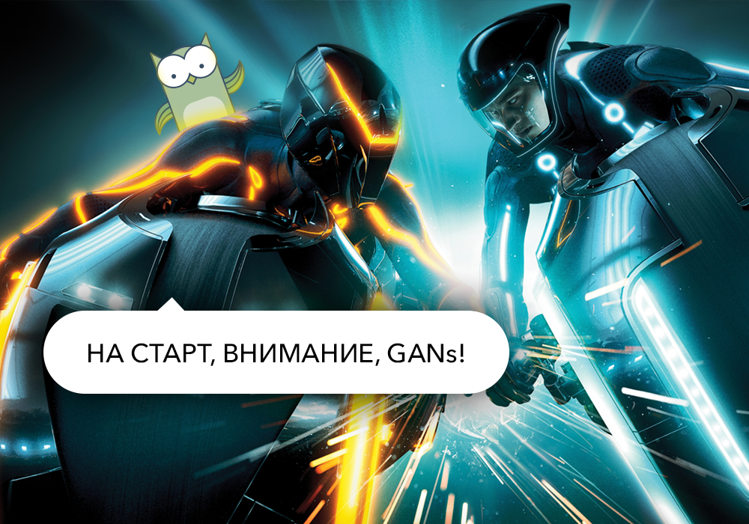
Генеративно-состязательные сети(GAN)
Генеративно-состязательные сети(GAN)

Slide 2
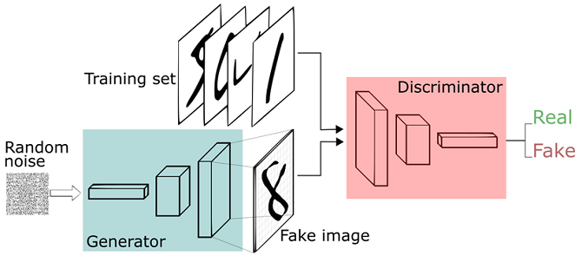
Дискриминатор стремится выдавать на Fake 0, на Real 1
Генератор стремится, чтобы дискриминатор выдавал на Fake 1

Slide 3
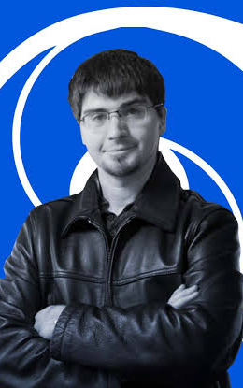
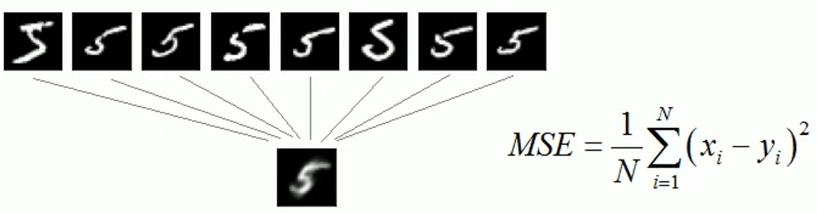
История создания и концепция
Проблема плохого качества сгенерированного изображения
Ян Гудфеллоу - 2014 год
Комбинация из двух нейронных сетей: генеративная модель G, дискриминативная модель D

Slide 4


Slide 5
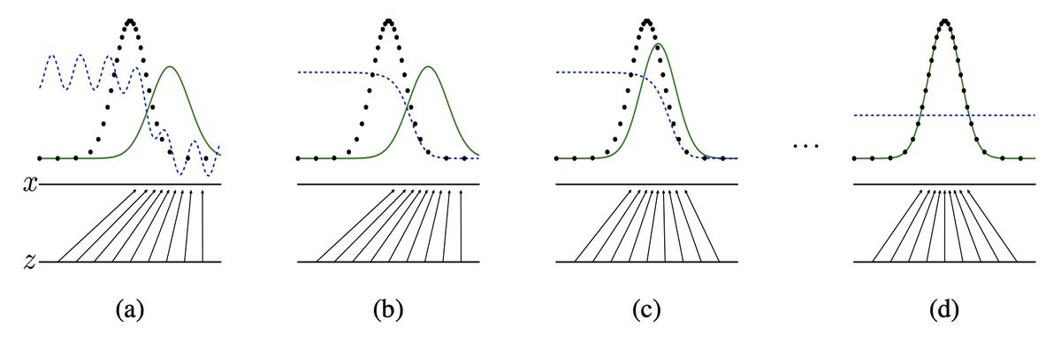
Черный - исходные данные
Зеленый - сгенерированные данные
Синий - дискриминирующее распределение

Slide 6
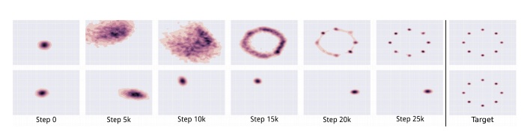
Проблемы с обучением
Collapse mode - генератор, пытаясь обмануть дискриминатор, генерирует ограниченный набор данных.

Slide 8
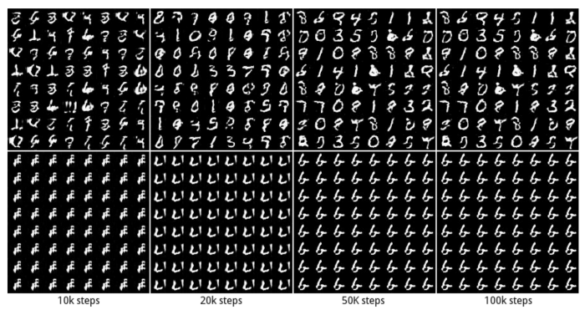
Collapse mode

Slide 9

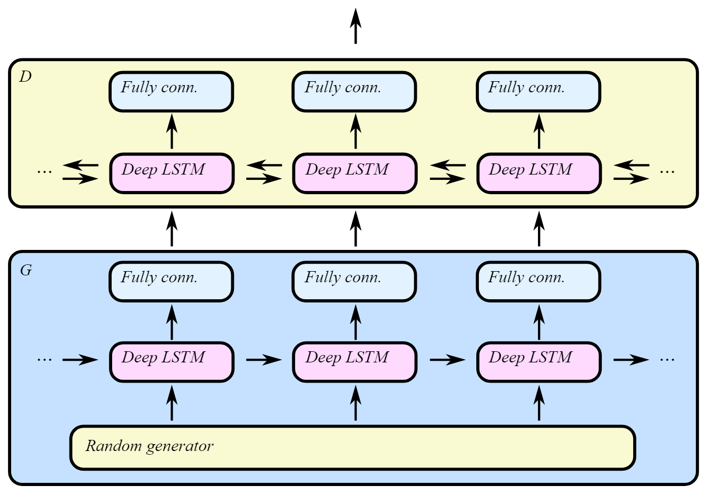
Применение в алгоритмической композиции
C-RNN-GAN - генерация музыки на основе классических произведений.
Используются рекуррентные нейронные сети с длинной кратковременной памятью LSTM.
Для генерации сигнала используются данные аналогично MIDI формату: тон, частота, интенсивность, время, прошедшее с момента предыдущего тона.

Slide 10
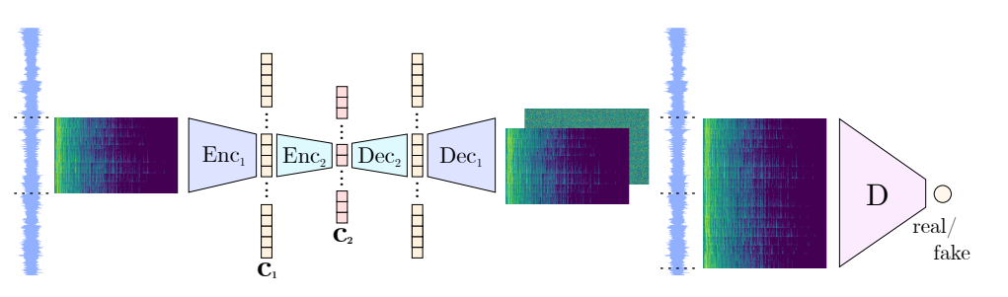
Система генерации музыки MUSIKA - использует двухуровневый аудиоавтокодер для преобразования спектрограммы в более компактный формат. Далее обучается GAN. Использует систему координат скрытого пространства для генерации произвольно длинных последовательностей музыкальных фрагментов параллельно. Для сохранения стилистической согласованности музыки во времени используется глобальный вектор контекста. При обучении дискриминатора используется gradient penalty regularization.

Slide 11
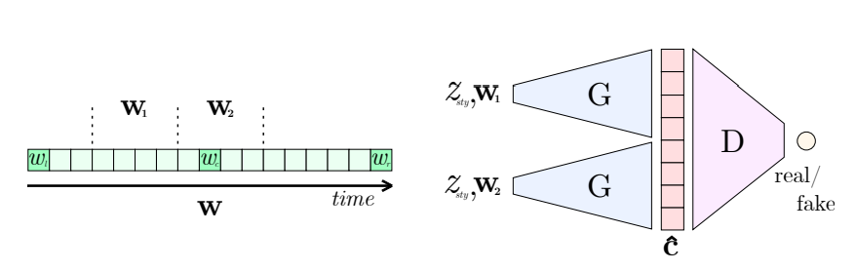

Z_{sty} - стилистический вектор.
w_{l}, w_{c}, w_{r} - случайно выбранные опорные вектора, на их основе генерируется последовательность.
W₁, W₂ - случайным образом выбираем из w пару w12 координатных векторов для генерации. Можно менять длину векторов, соответственно меняя длину генерируемого сигнала.

Slide 12

Пример генерации техно MUSIKA

